Slide 1




Вебинар для молодых педагогов «Давайте знакомиться!»
Чистякова Наталия Дмитриевна, начальник
Центра непрерывного повышения ЦНППМПР ГАУ ДПО «ИРО ПК»
Вербицкая Анна Андреевна, методист организационно-методического отдела ЦНППМПР
13 марта 2024 года

Slide 2

Обсуждаемые вопросы
Представление координатора молодых педагогов –
Вербицкой Анны Андреевны
2. Анонс мероприятий «Лига инициативных» в 2024 году
3. Разное: база данных молодых педагогов и подтверждение участия в целевой группе

Slide 3

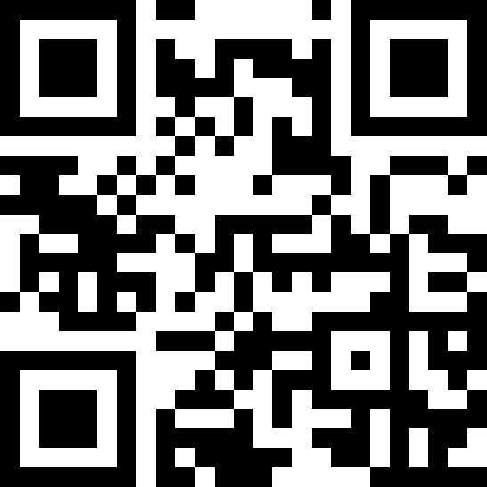


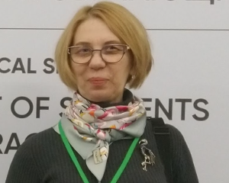




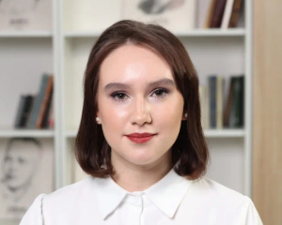
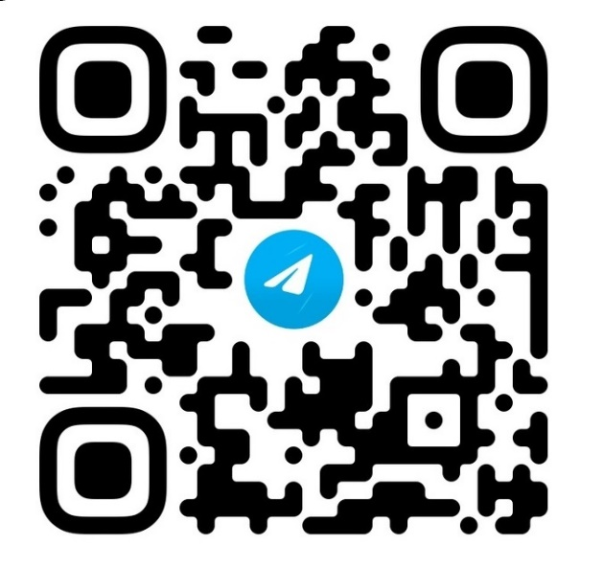
Наши контакты
Центр непрерывного повышения профессионального мастерства педагогических работников ГАУ ДПО «Институт развития образования Пермского края»
https://cub.iro.perm.ru/
cub@iro.perm.ru
https://cub.iro.perm.ru/follow/molodye-pedagogi
Чистякова Наталия Дмитриевна, начальник ЦНППМПР ГАУ ДПО «ИРО ПК»
nd4-cub@iro.perm.ru
89519202637
Вербицкая Анна Андреевна, методист организационно-методического отдела ЦНППМПР ГАУ ДПО «ИРО ПК»
ava-cub@iro.perm.ru
Чат в Телеграмм https://t.me/+4xIvkkQ0ppxjYzIy

Slide 4

Цикл образовательных мероприятий
«Лига инициативных»
Цели:
методическая поддержка молодых специалистов;
подготовка их в качестве тьюторов в образовательных учреждениях;
создание коллектива инициативных молодых специалистов, которые в дальнейшем будут взаимодействовать, делиться опытом друг с другом и принимать участие в различных образовательных мероприятиях Пермского края.

Slide 5
Мероприятия
1 | Вебинар «Давайте знакомиться!» | 13.03.2024
2 | Ролевая игра «А как бы вы поступили? Анализ и решение педагогических ситуаций» | 27.03.2024* Начало: 11:30
3 | Семинар «Индивидуальный стиль педагога: уникальность и эффективность в образовательной деятельности» | 24.04.2024*
4 | Деловая игра «Покори свой личный космос! Достижение целей и жизненный баланс» | 22.05.2024*
5 | Итоговый вебинар «Разговор с самим собой: рефлексия и саморефлексия в деятельности педагога» | 26.06.2024

Slide 6
Организация цикла образовательных мероприятий
Мероприятия проводятся каждую четвертую среду месяца.
Все очные мероприятия проводятся по адресу: г. Пермь, ул. Бородинская 35а, ауд. 106.
Количество мест на очных мероприятиях – 50;
На онлайн – не ограничено, будет дополнительная регистрация;
Во время проведений очных мероприятий будет осуществляться видеотрансляция.
База данных молодых педагогов Пермского края: https://forms.gle/sMr7gnm1UxzCoLRd9
Подтверждение участия в целевой группе цикла образовательных мероприятий производится по той же ссылке. !!!Срок подачи заявки до 20.03.2024.

Slide 7
Результаты
Каждый участник целевой группы получит сертификат об участии в цикле образовательных мероприятий «Лига инициативных»;
В конце цикла будет предложено выполнить задание. Лучшие работы будут размещены на сайте https://cub.iro.perm.ru/, их авторы также получат сертификаты.
*Ожидаемые результаты:
молодые специалисты получат методическую поддержку в наиболее актуальных и проблемных для них аспектах работы;
смогут консультировать как тьюторы других молодых специалистов в образовательных учреждениях;
будет создан коллектив инициативных молодых специалистов, которые делятся друг с другом опытом и принимают участие в различных образовательных мероприятиях Пермского края.

Slide 8
Никто не может насвистывать симфонию.
Нужен весь оркестр, чтобы ее сыграть..!
Спасибо за внимание!
Удачи нам и нашим педагогам сегодня и всегда
www.cub@iro.perm.ru
8

